Slide 1
التّبَلْدِي.. شَجَرةٌ مُثْمِرةٌ تَعِيشُ مِئاتِ السّنين
Dr. Ehab Atta

Slide 2
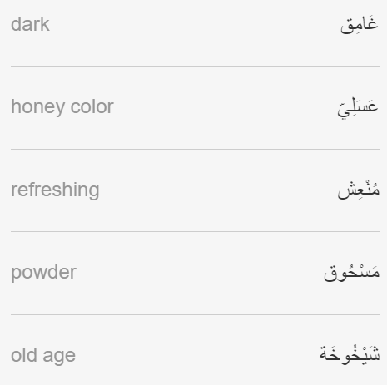
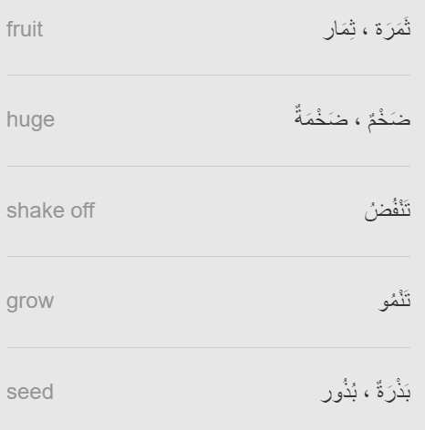

Slide 3
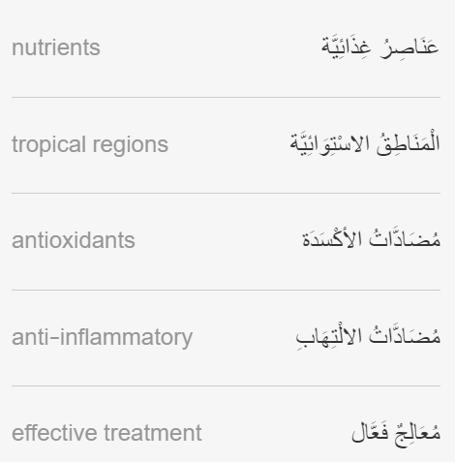

Slide 4
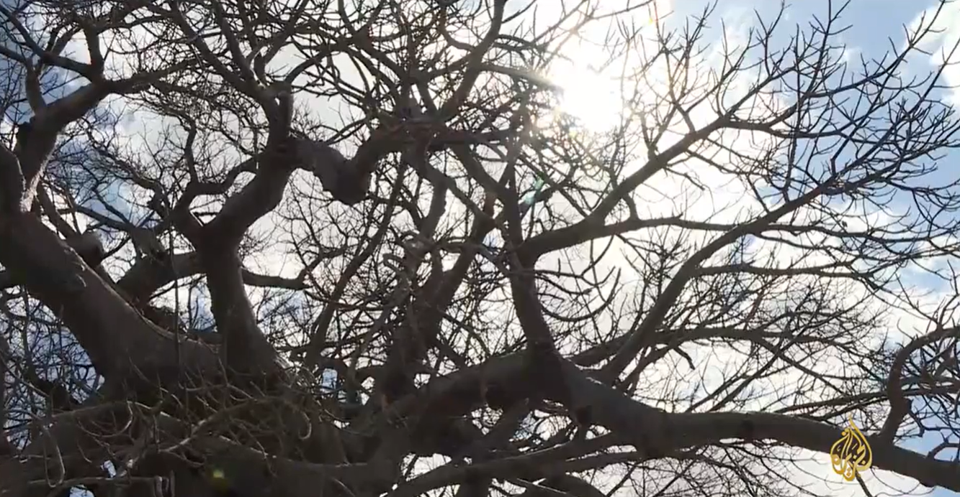
https://learning.aljazeera.net/ar/node/20512

Slide 5
هنا في مقاطعة لنكوبو، شمال إفريقيا، تتساقط الثمار من أشجار التبلدي خلال أشهر الشتاء. هذه الأشجار الضخمة تتميز عن غيرها أنها الوحيدة التي تنفض أوراقها بين كثير من الأشجار الدائمة الخضرة.
تنمو هذه الشجرة في المناطق الاستوائية، ويحوي جوف الثمرة عددا كبيرا من البذور الكُرَويَّة الشكل، ذات القِشرة البنِّيّة الغامِقة.
وتفصِل البذورَ عن بعضها مادّةٌ هشة دقيقة، لونها أبيض عسلي، ولها خاصّيّة الذوبان في الماء.
وفي مناطق زراعة هذه الأشجار في إفريقيا، يُعَدّ من هذه المادة مشروب مُنْعِش.

Slide 6
المسحوق الموجود داخلَ هذه الثمرة يحتوي على عناصرَ غذائيةٍ هامة تستخدم لأغراض طبية.
إنه يحتوي على كمية من مضادات الأكسدة فيتامين سي الطبيعية، لكنه يحتوي أيضا على نسبة جيدة من البروتين، كما أنه يحتوي أيضا على مركبات مضادة للالتهاب.
وبسبب كونها غنية بمضادات الأكسدة؛ تستخدم في بعض المنتجات التي تقاوم علامات الشيخوخة. ولأنها مقاومة للالتهابات أيضا، فهي بذلك معالج فعّال لكثير من الأمراض.
شجرة التبلدي التي يمكن أن تعيش لآلاف السنين، هي شجرة متعددة الفوائد لكل من يعيش في ظلها.

